Slide 1


Aktuální informace z
Národního pedagogického institutu
Mgr. Radek Hanuš, Ph.D.
Vedoucí krajského pracoviště v Olomouci
Celorepublikový garant mládeže, neformálního a zájmového vzdělávání

Slide 2
Témata
Nové studium ředitelů
Revize ICT
Ukrajina + Děti – žáci – cizinci
Projekty DZS
Projekt UpSkilling
Antigenní testy do škol

Slide 3

Ředitel manažer - kombinované kvalifikační studium pro ředitele škol a školských zařízení
5.10.2022 bylo zahájeno inovované kvalifikační studium pro ředitele škol a školských zařízení
Kombinace prezenční a e-learningové formy studia
Obsahuje tematické okruhy: Sepepoznání, Základy práva, Pracovní právo, Financování školy, Organizace školy a pedagogického procesu
Zahrnuje témata pedagogického leadershipu
Nová podoba výukových a studijních materiálů
Spolupráce s

Slide 4


Každá loď má kapitána a svou posádku!
Každá škola má svého ředitele a svou posádku!

Slide 5

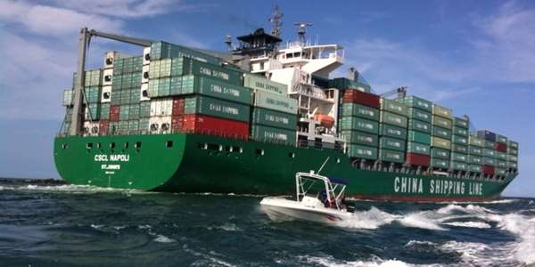

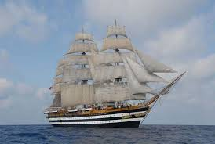
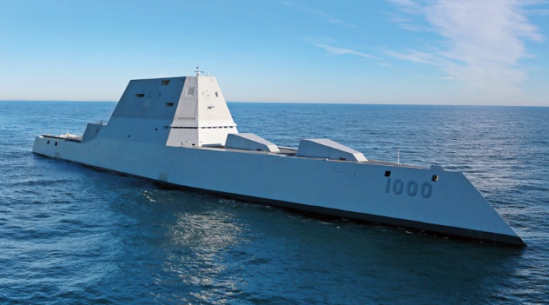
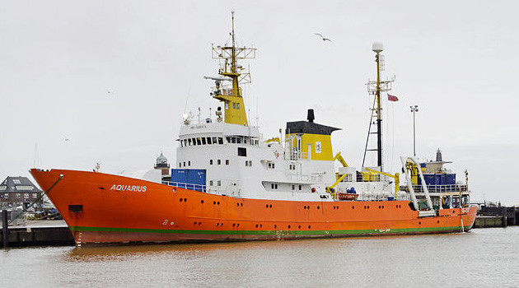
Jakou lodí je ve skutečnosti vaše škola?
?
?

Slide 6
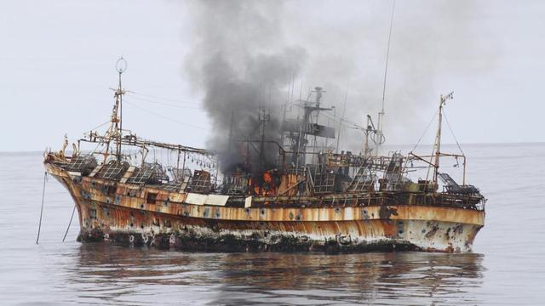
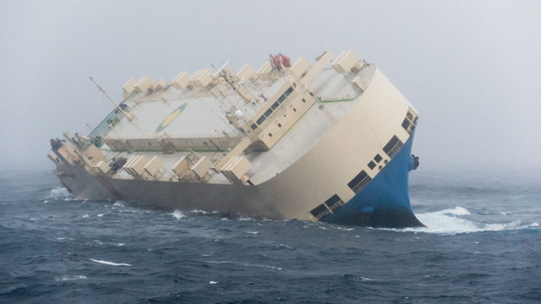


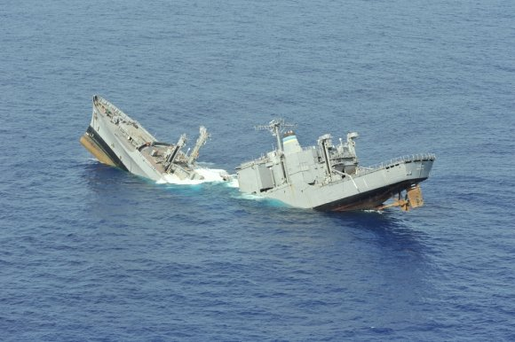
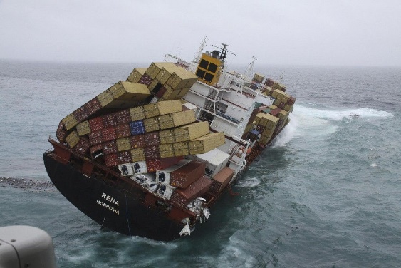
Je opravdu na lodi všechno v pořádku?
?
?

Slide 7
Kultura organizace - POZITIVNÍ RYSY
Kulturní
vůdci
Zaměření
kultury
Typ
kultury
Předseda
Hasič
Model lidských
vztahů
Rozvoj lidských
zdrojů
Chrlič
Shánil
Expanze,
transformace
Model otevřených
systémů
Dotahovač
Tahoun
Konsolidace,
rovnováha
Model interních
procesů
Rejpal
Režisér
Maximalizace
výkonu,
konkurenceschopnost
Model racionálních
cílů

Slide 8
Lídr školy – inovovaný program pro vzdělávání ředitelů
14.9.2022 bylo zahájeno inovované studium pro ředitele škol a školských zařízení
Dvouleté studium vychází z excelentních tuzemských i zahraničních programů a vybaví budoucí a začínající ředitele dovednostmi, které nejvíce ovlivňují učení žáků
Zaměřuje se na sebepoznání, komunikaci a vedení týmu, motivaci, evaluaci, plánování a pedagogické vedení, což jsou dovednosti, které nejvíce ovlivňují učení žáků. Samotnému vedení lidí a kvalitě výuky je věnováno 126 hodin.
Do programu Lídr školy nastoupilo 75 účastníků. Během přibližně čtyřměsíční lhůty pro podání přihlášek projevilo zájem o studium 207 lidí.
Spolupráce s

Slide 9
Revize ICT v RVP ZV, G nová informatika a digitální gramotnost
KP NPI ČR v Olomouci realizuje od roku 2021 metodickou podporu škol při revizi oblasti ICT v RVP pro ZV a G
Podpora výuky tzv. nové informatiky zahrnuje mj. informační a metodické webináře, workshopy, prezenční vzdělávací programy, dále konzultace či setkávání a sdílení dobré praxe
S novou informatikou mohou škole konkrétně pomoci:
IT konzultant pro školy (tzv. „IT GURU“)
Ing. Michal Sedláček,Ph.D. michal.sedlacek@npi.cz, +420 604 851 708

Slide 10
Revize ICT v RVP ZV, G nová informatika a digitální gramotnost
IT GURU pomáhá školám s výběrem a efektivním pořizováním digitálních technologií. Doporučuje vhodné nastavení všech součástí digitální infrastruktury, vnitřní sítě/konektivity a efektivní IT správy tak, aby byla ekonomicky výhodná, funkční a bezpečná.
2) Krajský ICT metodik (tzv. „KIM“) – pracovník projektu SYPO
Mgr. Miroslav Dvořák, miroslav.dvorak@npi.cz, +420 605 851 387
KIM metodicky podporuje školy v implementaci digitálních technologií, programů, aplikací do všech oblastí vzdělávání a řízení školy. Informuje o nových trendech ve vzdělávání prostřednictvím technologií, navrhuje vhodné vzdělávání pedagogů.

Slide 11
Revize ICT v RVP ZV, G nová informatika a digitální gramotnost
3) KP NPI ČR v Olomouci - kontaktní osoba:
Mgr. Jakub Marinov, jakub.marinov@npi.cz, 778 528 452
Plánuje a organizuje webináře, workshopy, vzdělávací programy a konzultace pro školy v rámci kraje.
Užitečné odkazy k nové informatice:
https://www.edu.cz/digitalizujeme/
https://revize.edu.cz/

Slide 12
Podpora pedagogů vzdělávajících děti/žáky-cizince
Ucelené portfolio služeb zahrnující online poradenství, vzdělávací programy, webináře a diskuzní setkání, tlumočnické a překladatelské služby (viz níže):
Zajištění bezplatného překladu textů či zprostředkování tlumočení u externí agentury pro školy, PPP a SPC přímo v místě.
Kontaktní osoba pro využití služby: jakub.marinov@npi.cz; 778 528 452
Vydané metodické materiály, odkazy na webináře, již vyhotovené překlady
a další dokumenty jsou k dispozici na webovém portálu: https://cizinci.npi.cz/

Slide 13
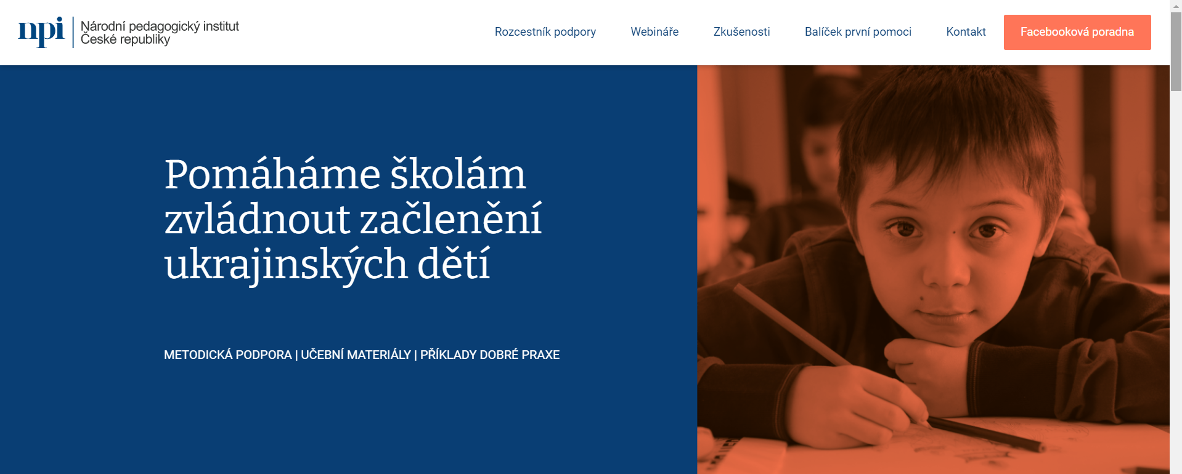
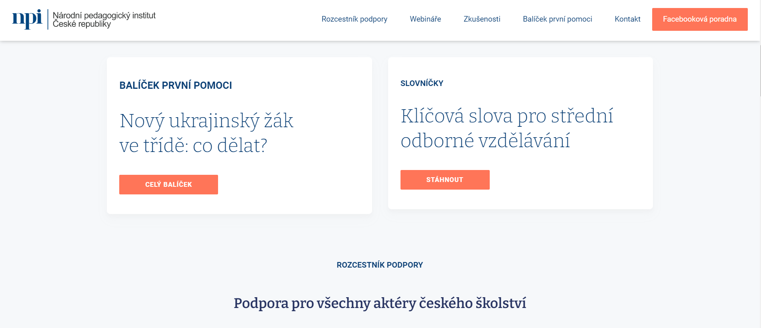
Ukrajinské děti
Mgr. Irena Balaban Cakirpaloglu, Ph.D.
irena.cakirpaloglu@npi.cz, +420 778 880 449

Slide 14

Mgr. Michal Urban michal.urban@dzs.cz, +420 606 699 427

Slide 15

Cílem projektu je podpořit prohlubování kompetencí dospělých v rámci DV v ČR
Síť Autorizovaných osob v NSK v Olomouckém kraji
Jsou vybíráni vhodní vzdělavatelé (školy) pro profesní kvalifikace
PhDr. Jiří Pospíšil
jiri.pospisil@npi.cz, +420 724 524 003

Slide 16
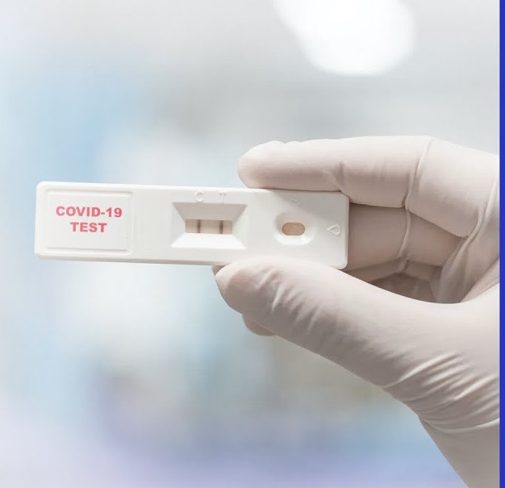
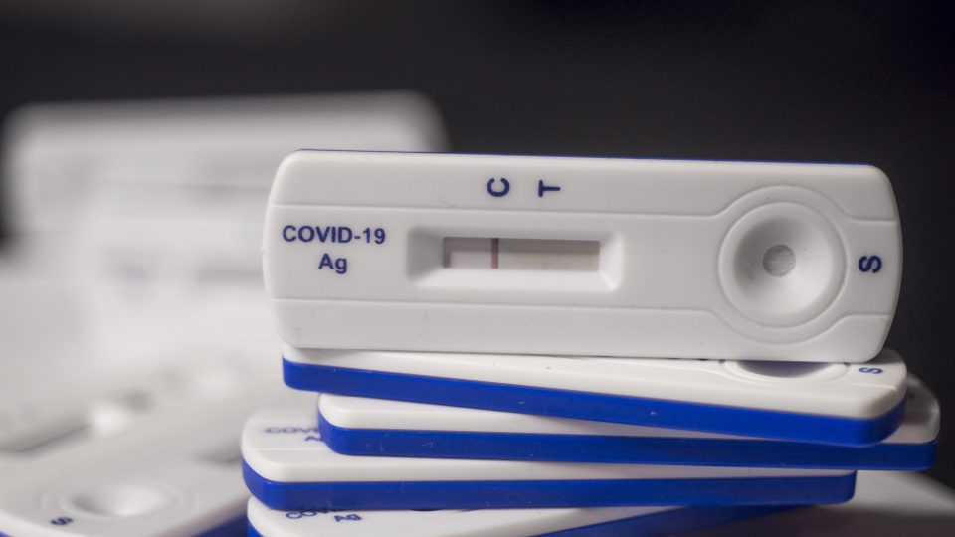
Antigenní testy do škol
Mgr. Jakub Marinov
jakub.marinov@npi.cz +420 778 528 452

Slide 17
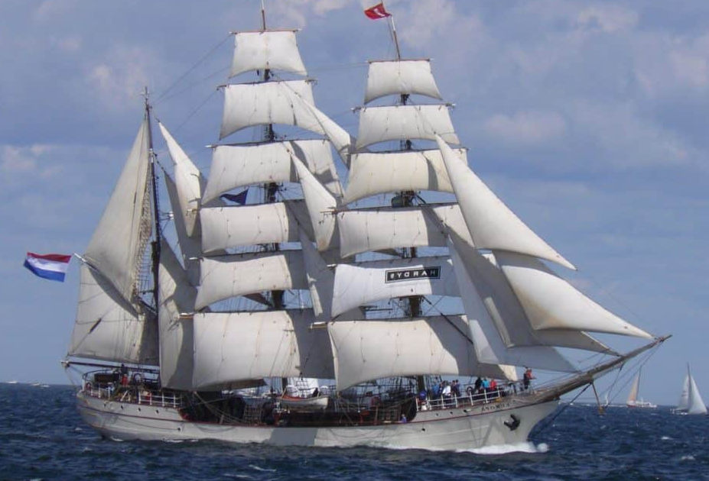
Šťastnou plavbu v tomto školním roce!

